Slide 1
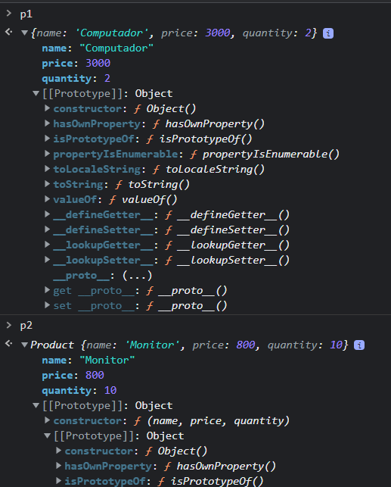
JavaScript - Funções construtoras e prototype
// Instanciando um objeto de forma direta.
const p1 = {
name : "Computador",
price : 3000.0,
quantity : 2
}
// Funções Construtoras -> Funções construtoras instanciam objetos com uma estrutura pré-definida.
const Product = function(name, price, quantity) {
this.name = name;
this.price = price;
this.quantity = quantity;
} const p2 = new Product("Monitor", 800.0, 10);
Funções Construtoras
Funções construtoras instanciam objetos com uma estrutura pré-definida.
Todos objetos herdam o prototype de Object.
Prototype de uma função
É um mecanismo pelo qual objetos JavaScript herdam recursos uns dos outros (Mozilla). O prototype de um construtor define uma estrutura de membros que são compartilhados pelas instâncias desse construtor.

Slide 2
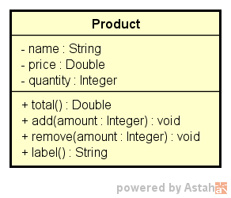
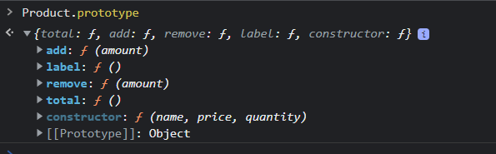
Boa prática: defina propriedades dentro do construtor, e métodos no prototype.
// Funções Construtoras -> Funções construtoras instanciam objetos com uma estrutura pré-definida.
const Product = function(name, price, quantity) {
this.name = name;
this.price = price;
this.quantity = quantity;
}
Product.prototype.total = function(){
return this.price * this.quantity;
}
Product.prototype.add = function(amount){
this.quantity = this.quantity + amount;
}
Product.prototype.remove = function(amount){
if (this.quantity >= amount){;
this.quantity = this.quantity - amount;
}
}
Product.prototype.label = function() {
return "Dados:" + this.name + "," + this.price;
}
const p2 = new Product("Monitor", 800.0, 10);
const p3 = new Product("Mouse", 50.0, 4);
Todos os métodos inseridos no prototype do construtor Product

